Slide 1
Alkohol

Slide 2
Outline
Pendahuluan
Tata nama alkohol
Keasaman alkohol
Sifat fisik alkohol
Sintesis alkohol
Reaksi alkohol

Slide 3
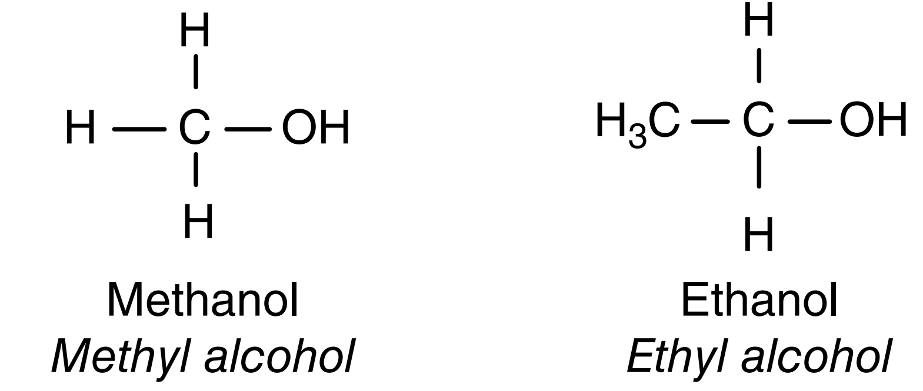
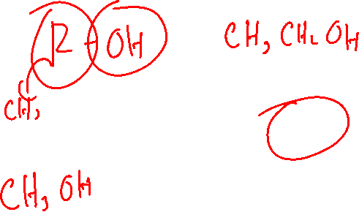
Pendahuluan
Gugus fungsional alkohol adalah gugus hidroksil (-OH) dengan rumus umum R-OH

Slide 4

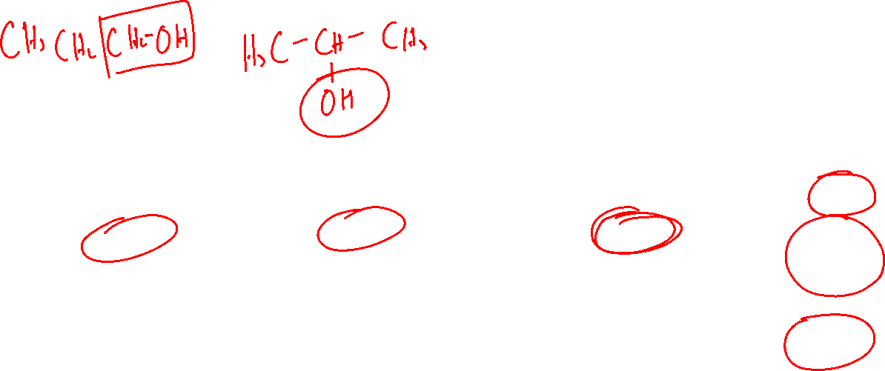

Slide 5


Tata nama alkohol
Secara umum, nama alkohol berakhiran dengan -ol. Akhiran –a pada alkana diganti dengan akhiran –ol.

Slide 6


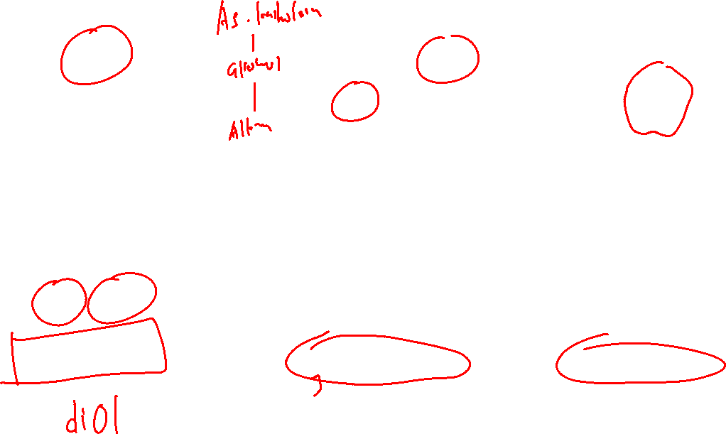

Slide 7
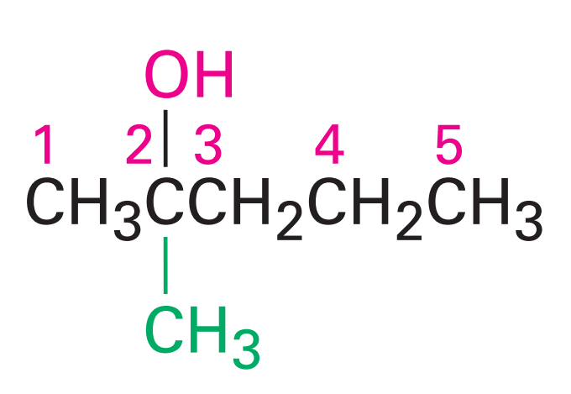
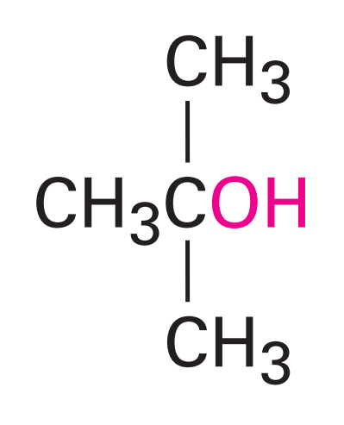

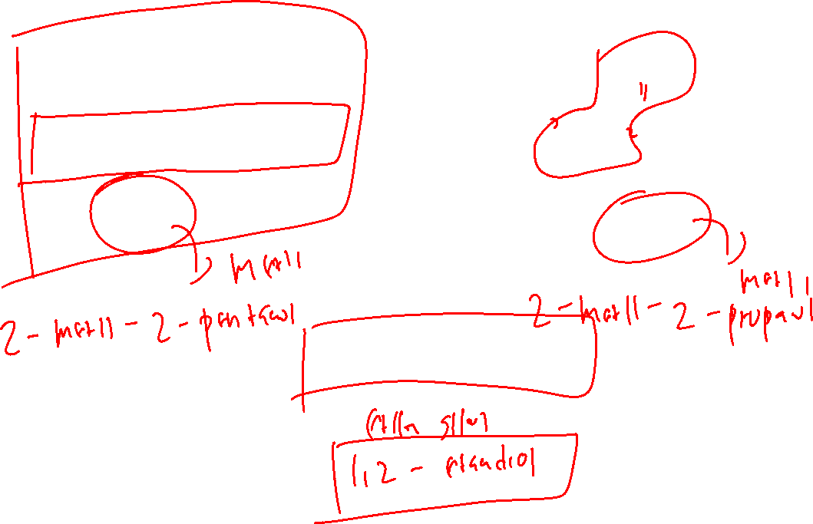

Slide 8
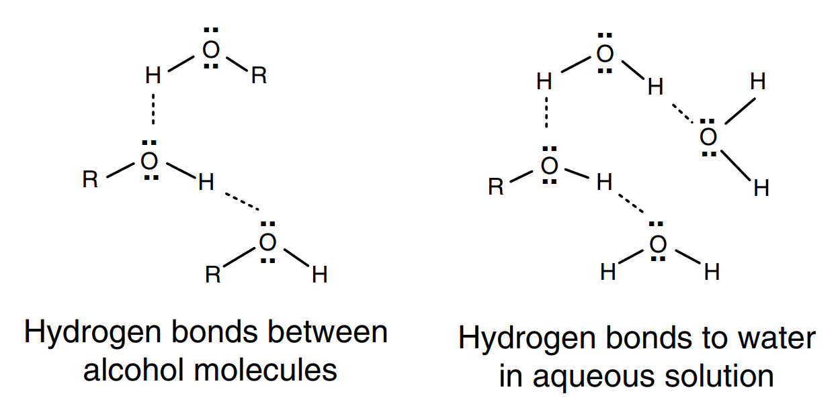
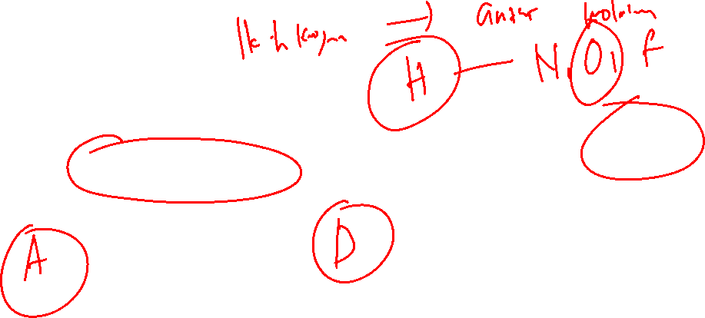
Sifat fisik alkohol
Kedua ikatan C-O dan O-H pada alcohol bersifat polar dan menyebabkan ikatan hidrogen

Slide 9

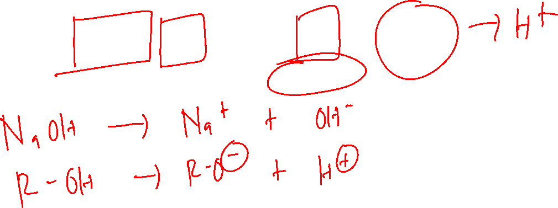
Keasaman alkohol
Alkhol menyerupai air dalam hal keasaman dan kebasaannya

Slide 10



Slide 11

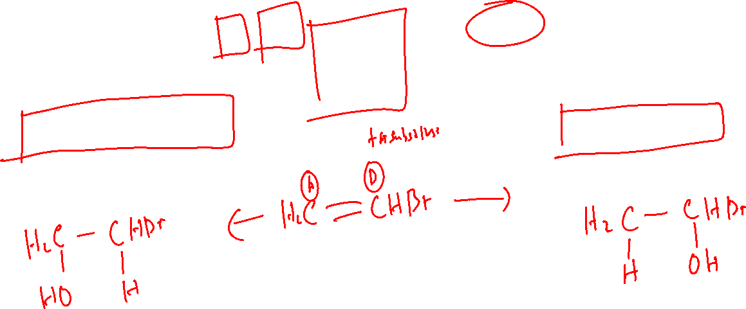
Sintesis alkohol

Slide 12
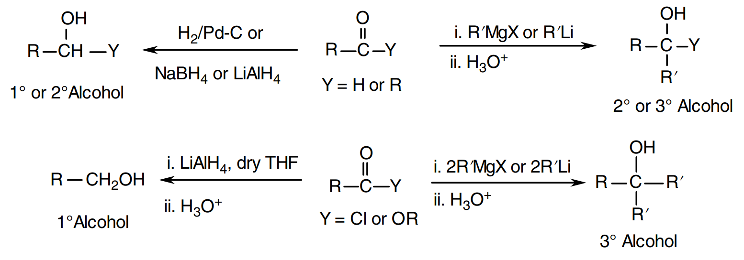
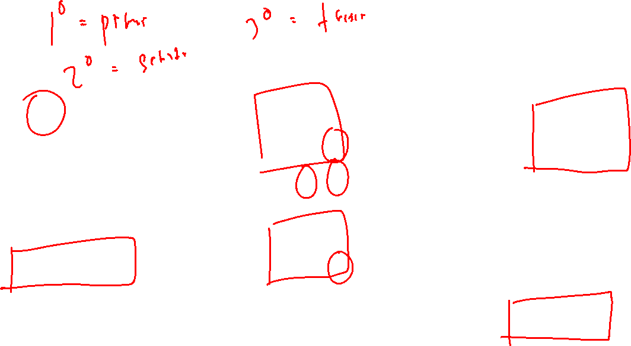

Slide 13

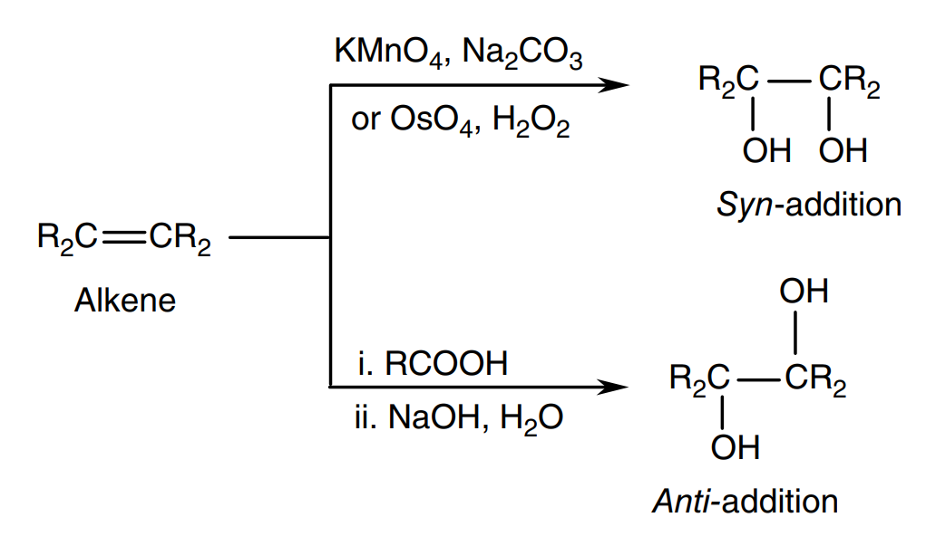


Slide 14

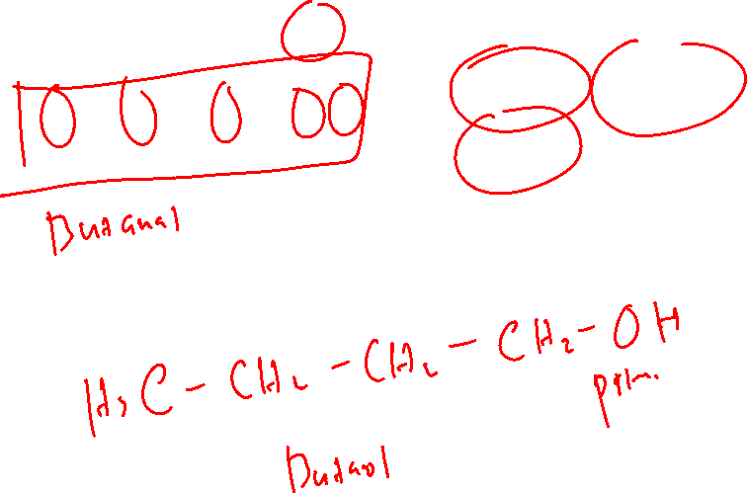

Slide 15
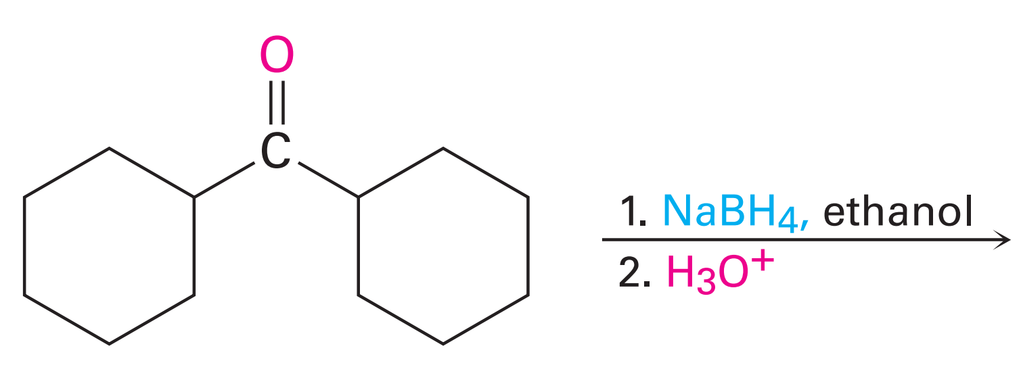
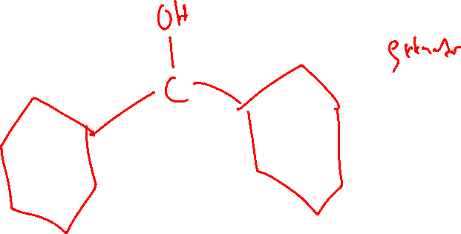

Slide 16
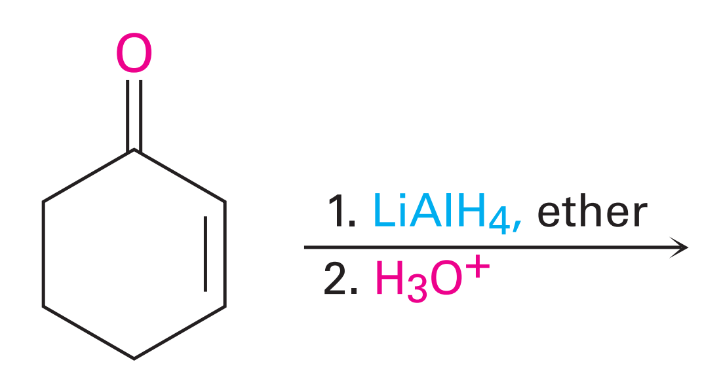
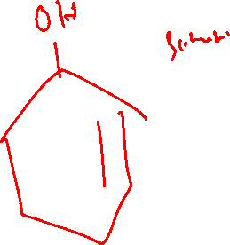

Slide 17



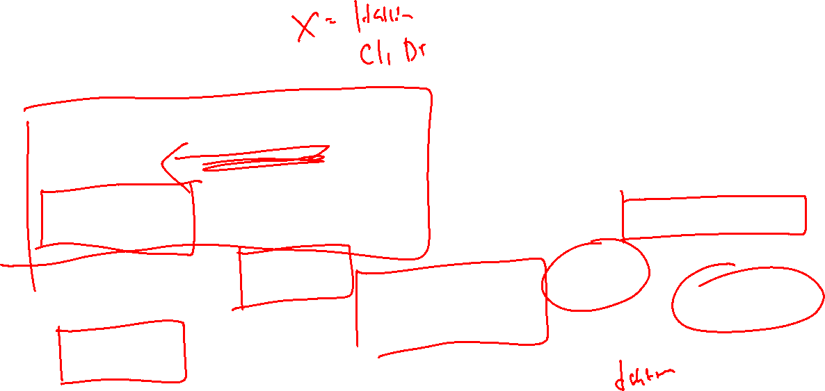
Reaksi alkohol

Slide 18
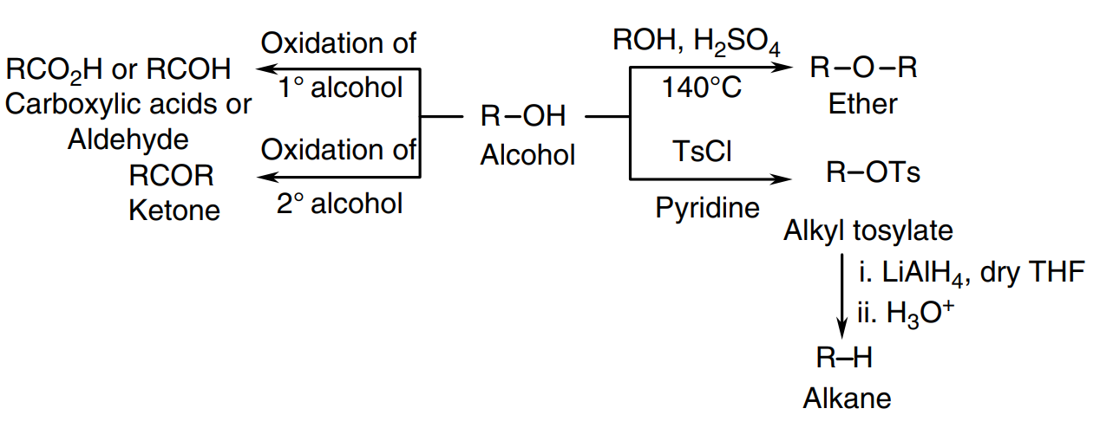


Slide 19
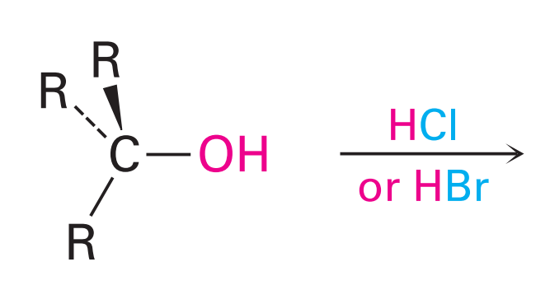
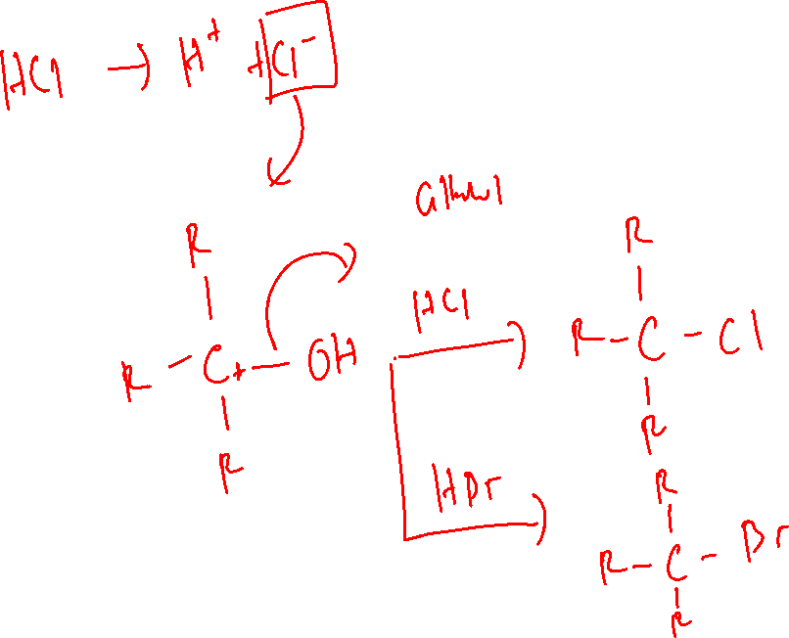

Slide 20
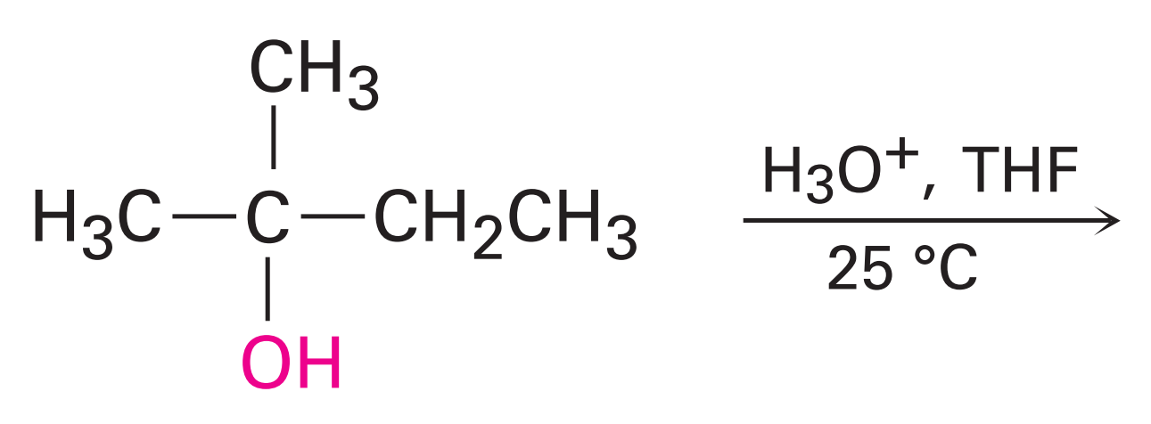
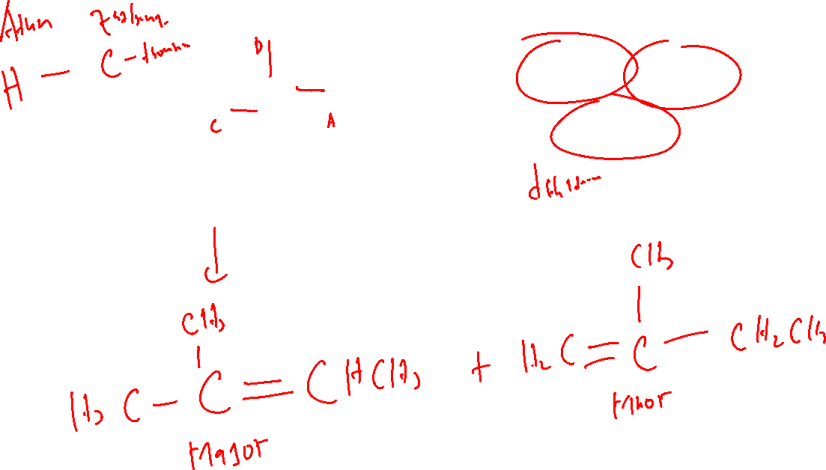


Slide 21
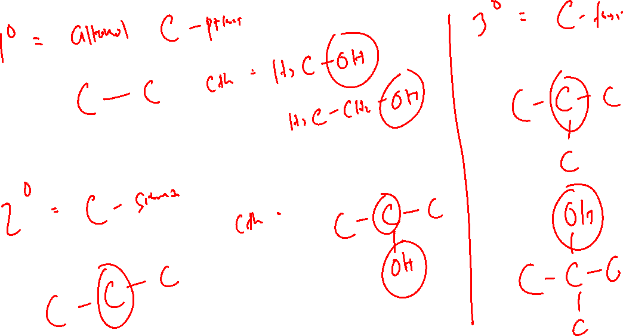

Slide 22
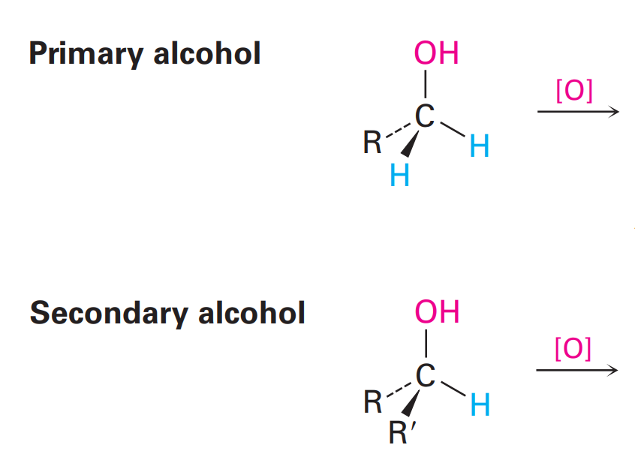
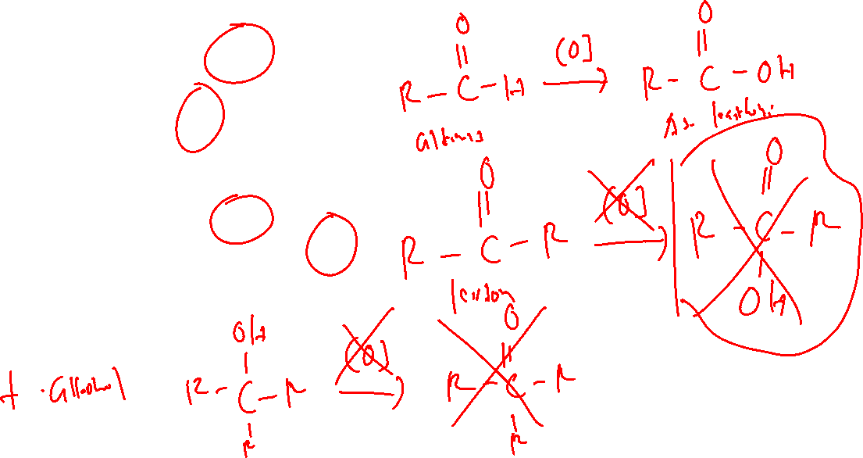

Slide 23




Referensi

Slide 24
Terima kasih

